Slide 1
ДЕТСКИЕ ФИЛЬМЫ
СОВЕТСКИЕ И РОССИЙСКИЕ

Slide 2
СОВЕТСКИЕ ДЕТСКИЕ ФИЛЬМЫ
ФИЛЬМЫ, СНЯТЫЕ ДО 1991 ГОДА

Slide 3
Советские киностудии
Центральная киностудия детских и юношеских фильмов им. Горького
Мосфильм
Ленфильм
Одесская киностудия
Беларусьфильм
Студии союзных республик

Slide 4

В гостях у сказки

Slide 5
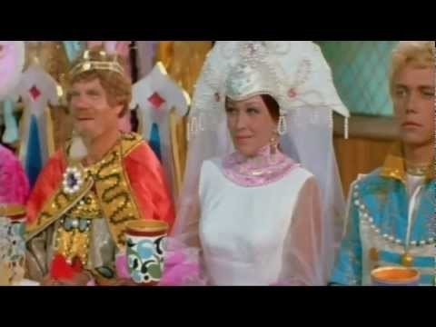
Огонь, вода и... медные трубы (1967)

Slide 6
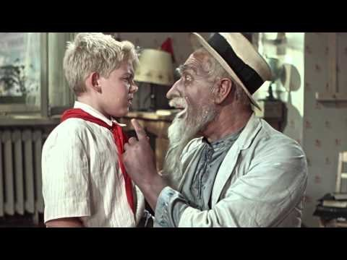
Старик Хоттабыч (1956)

Slide 7
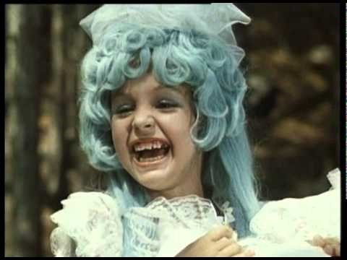
Приключения Буратино (1975)

Slide 8
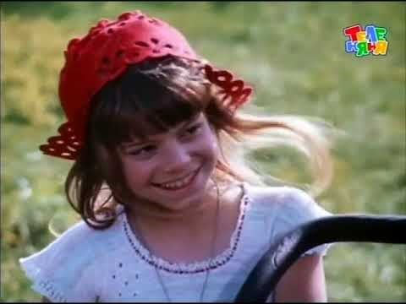
Про Красную Шапочку (1977)

Slide 9
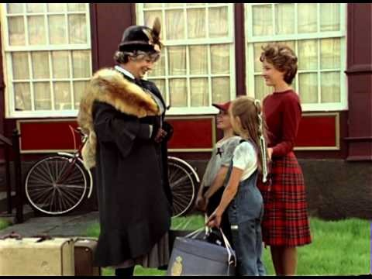
Мэри Поппинс, до свидания! (1983)

Slide 10
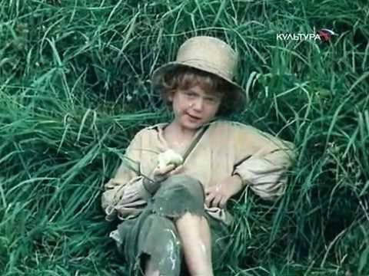
Приключения Тома Сойера и Гекльберри Финна (1982)

Slide 11
Денискины рассказы

Slide 12
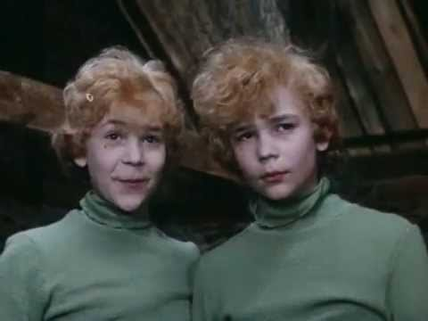
Приключения Электроника (1979)

Slide 13
Чучело (1983)

Slide 14
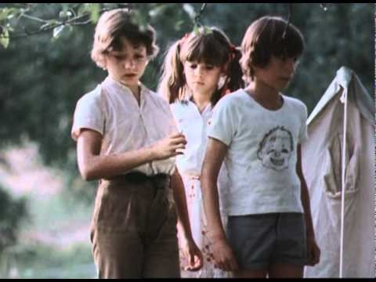
Каникулы Петрова и Васечкина, обыкновенные и невероятные (1984)

Slide 15
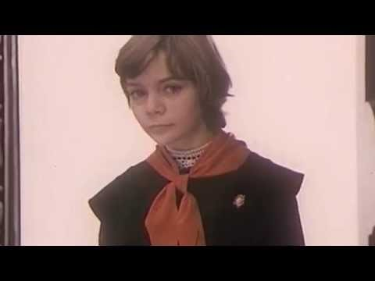
Гостья из будущего (1985)

Slide 16
РОССИЙСКИЕ ДЕТСКИЕ ФИЛЬМЫ
ФИЛЬМЫ, СНЯТЫЕ ПОСЛЕ 1991 ГОДА

Slide 17
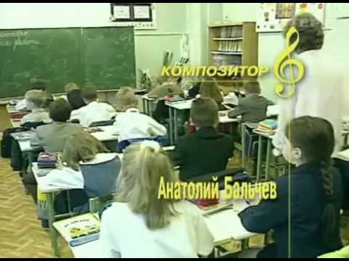
Простые истины (1999)

Slide 18
Закрытая школа (2011)

Slide 19
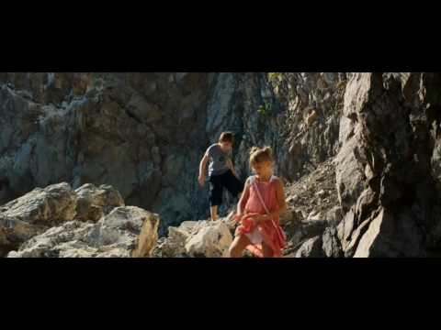
Опасные каникулы (2016)

Slide 20
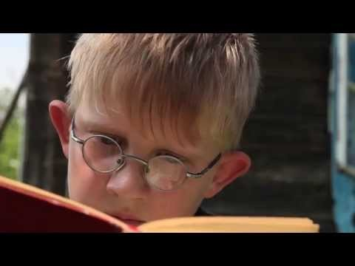
Тимур и команда (2014)

Slide 21
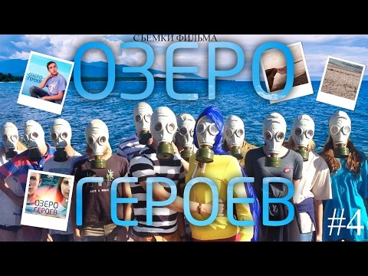
Озеро героев (2017)

Slide 22

Последний богатырь (2017)

